Slide 1
實驗一

Slide 2
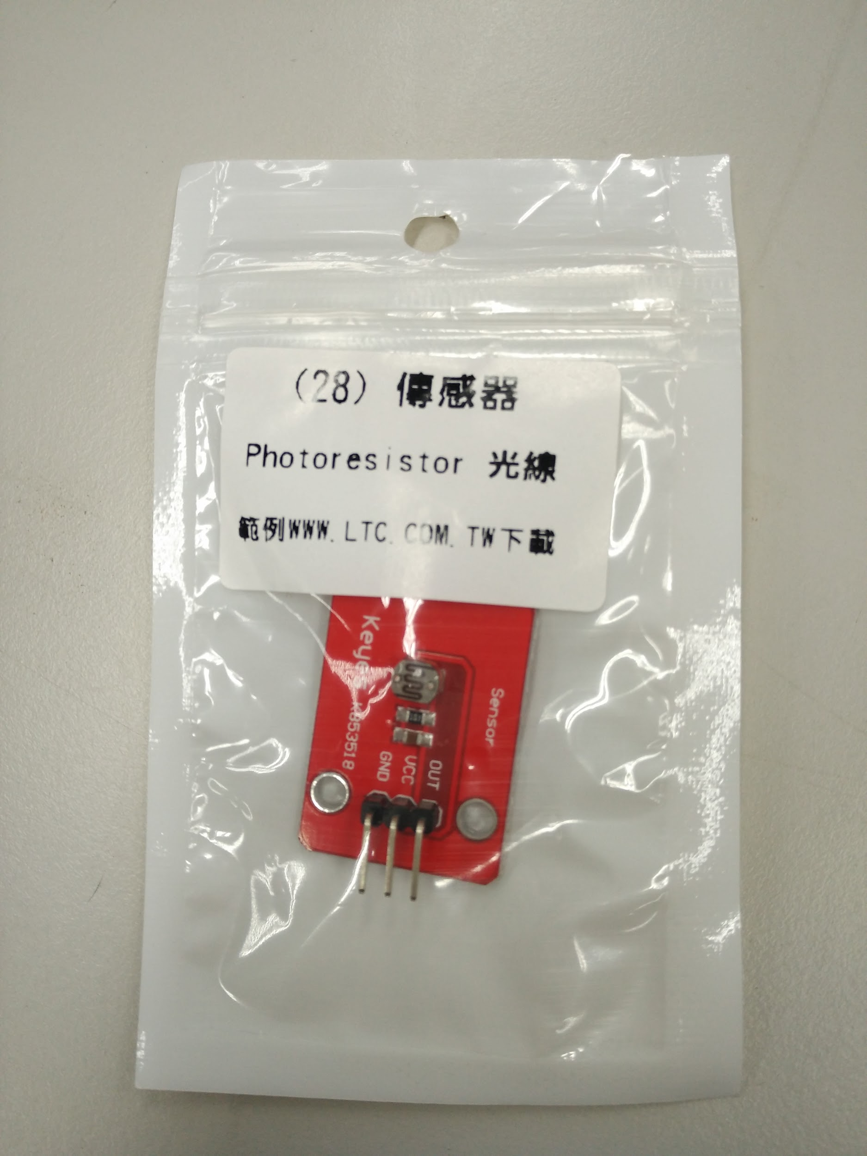
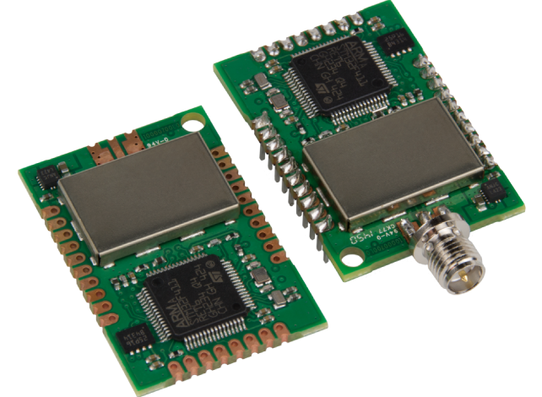
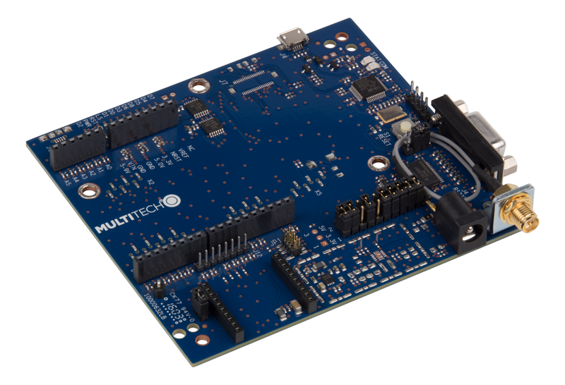
實驗器材
Lora node
debug板
光敏sensor
其他器材:micro USB線、天線、杜邦線x3

Slide 3
實驗目標
熟悉lora使用環境和相關工具的使用

Slide 4
實驗工具
1.lora debug board
2.putty
3.lora_helloworld.cpp
4.mbed online compiler

Slide 5
實驗步驟
1.利用mbed的開發介面和mbed compiler,將.cpp檔轉成.bin檔
2.將.bin檔燒入debug板中
3.使用putty 查看debug板中的訊息

Slide 6
mbed compiler
先到mbed compiler 註冊一個帳號
https://developer.mbed.org/compiler/

Slide 7
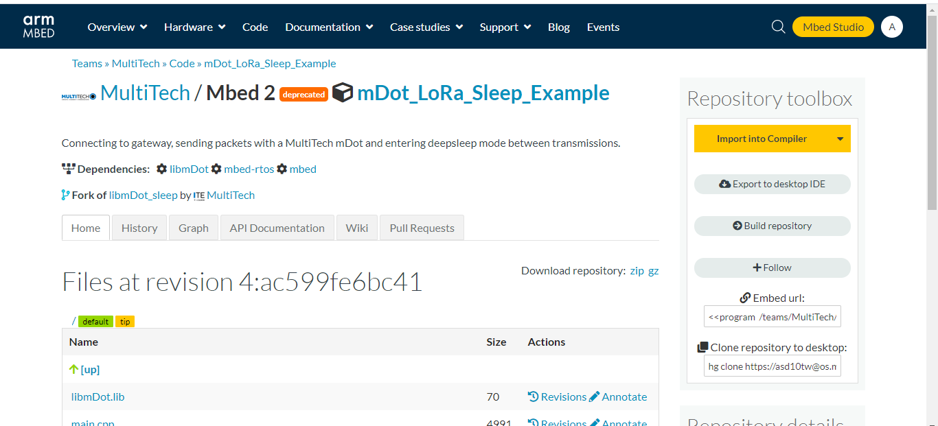
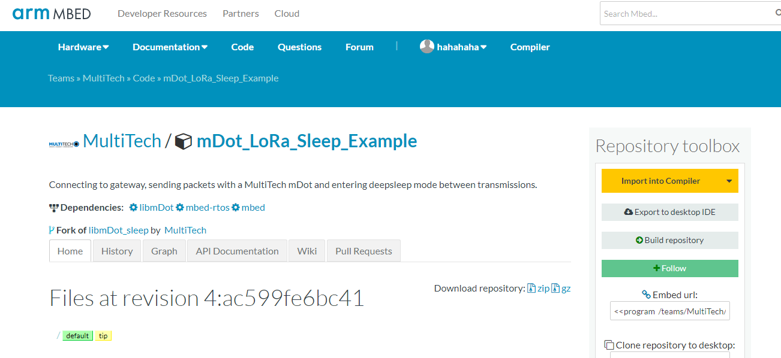
步驟1-mbed compiler
接著到
https://developer.mbed.org/teams/MultiTech/code/mDot_LoRa_Sleep_Example/
按黃色框框加入專案

Slide 8
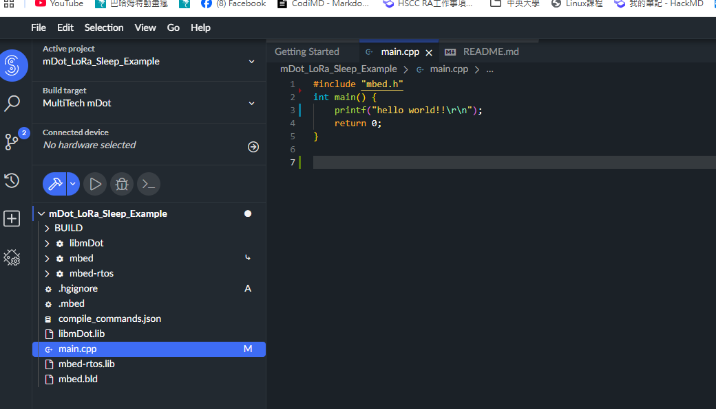
步驟1-mbed compiler
選擇mDot_LoRa_Sleep專案中的main.cpp把它清空貼上lora_helloworld.cpp
Build target選MultiTech mDot
按下compile成功後會自動下載.bin檔

Slide 9
lora_helloworld.cpp
#include "mbed.h"
int main() {
printf("hello world!!\r\n");
return 0;
}

Slide 10

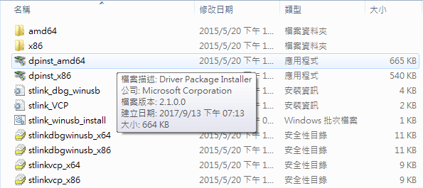
安裝 -- lora debug板的驅動安裝
下載提供的驅動程式，解壓縮en.stsw-link009
雙擊dpinst_amd64安裝

Slide 11
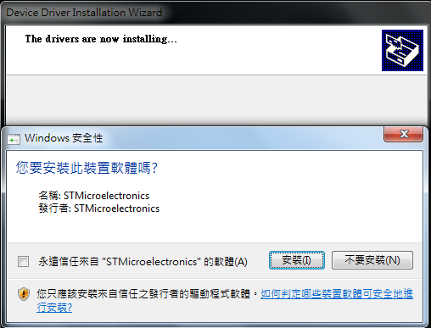
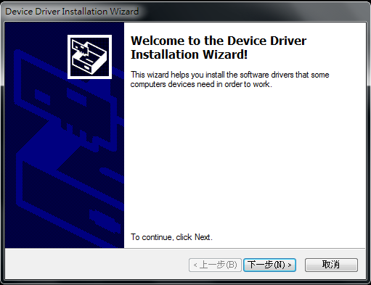
一直下一步與安裝即可

Slide 12
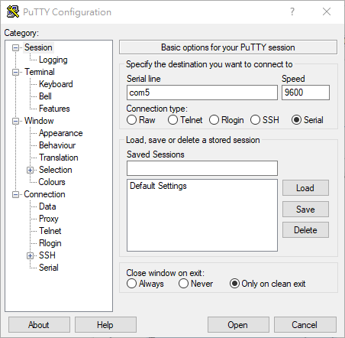
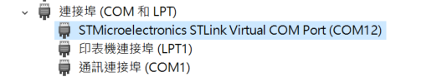
步驟2-putty連線
1.打開裝置管理員,查看debug板連結到哪一個com port
2.打開putty 選擇serial 填入debug板正在使用的com port 號碼按下open
Notes:
putty 要先開再將bin黨加進去

Slide 13
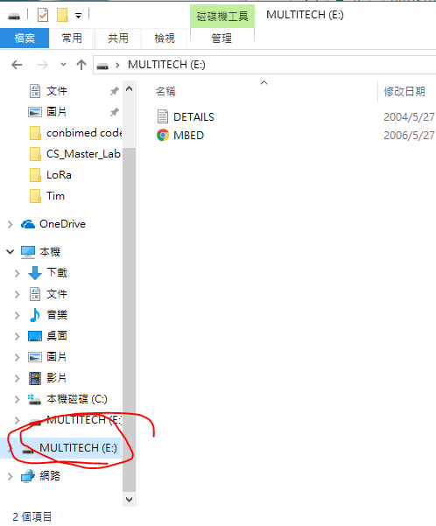
步驟3-燒入
1.putty連線完後，將產生出來的.bin 檔放入debug板中(直接把檔案拖進去就好)
2.等板子上的燈閃完，就燒入完成了

Slide 14
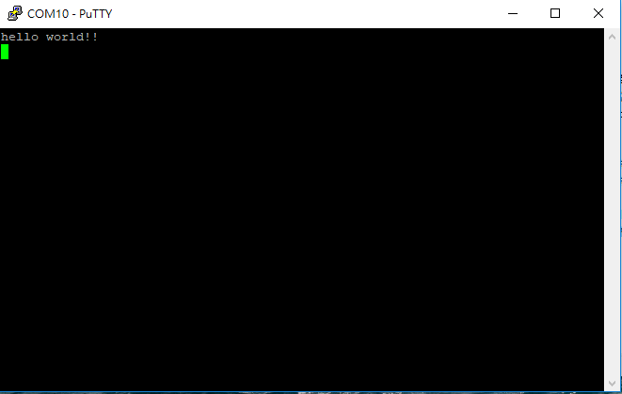
步驟3-
最後putty上顯示出debug 板上寫入的內容就完成了

Slide 15
Mac / Linux 作法
Notes:
步驟一同windows

Slide 16
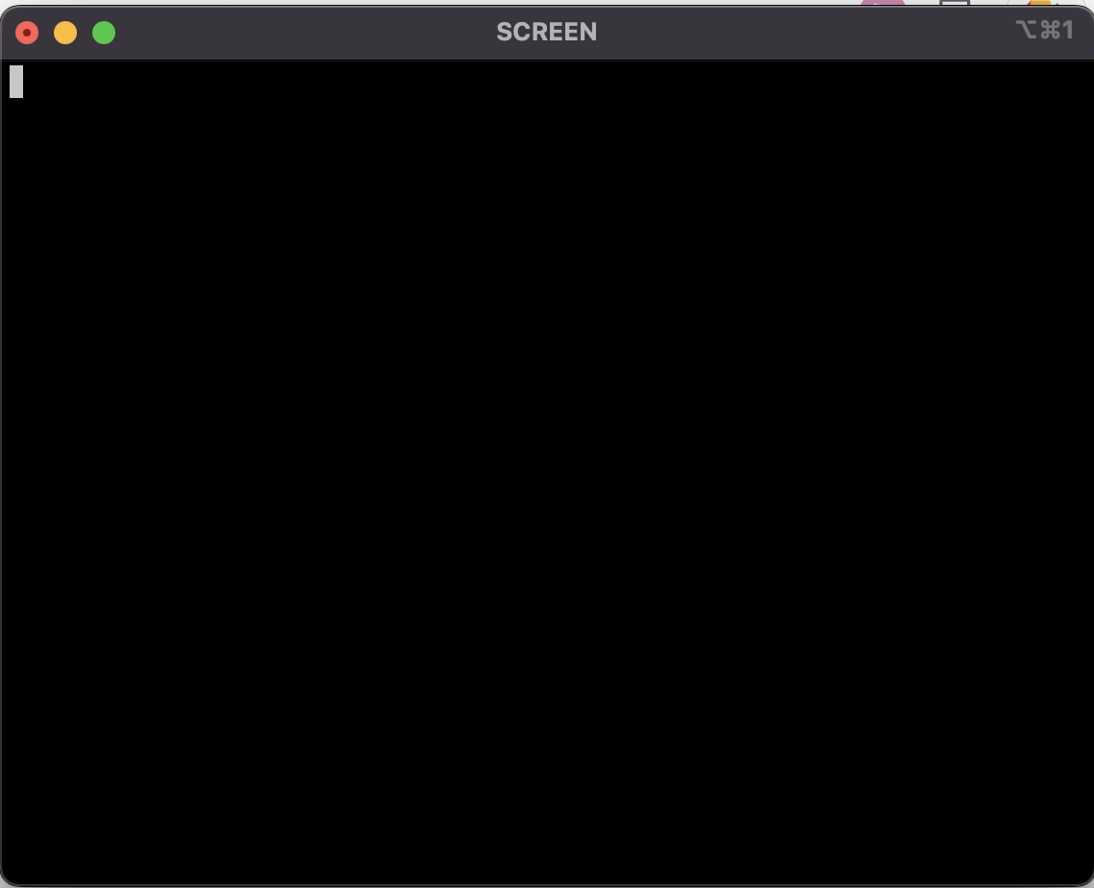
步驟2-Mac/Linux連線
打開Terminal
接上實驗器材
查詢裝置的名字
Mac : 輸入 ls /dev/tty.usbmodem*
Linux : 輸入 ls /dev/ttyACM*
利用screen指令連到剛剛的裝置

Slide 17
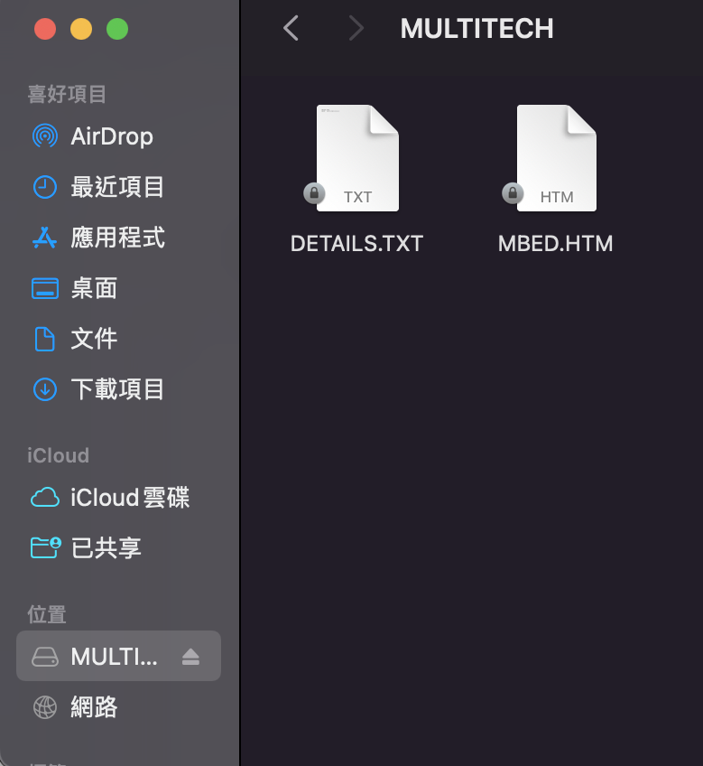
步驟3-燒入
1.連線完之後，將產生出來的.bin 檔放入debug板中(直接把檔案拖進去就好)
2.等板子上的燈閃完，就燒入完成了

Slide 18
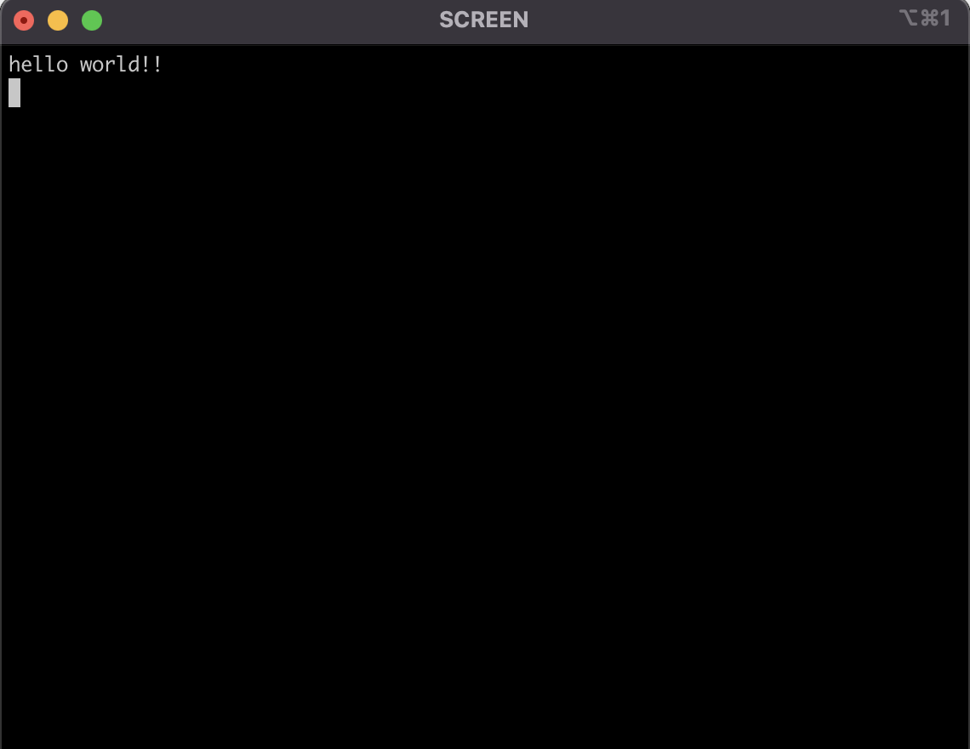
步驟3-
最後screen上顯示出debug 板上寫入的內容就完成了

Slide 19
作業
請寫一隻程式在lora node上,顯示出 GROUP #i
截圖後上傳新eeclass

